Slide 1

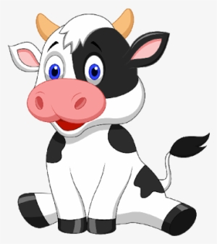
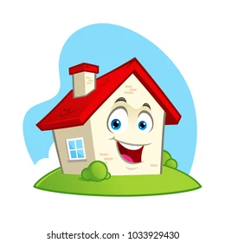



అ
ఆ
ఇ
అమ్మ
ఆవు
ఇల్లు
ఈ
ఉ
ఊ
ఈగ
ఉడత
ఊయల

Slide 2





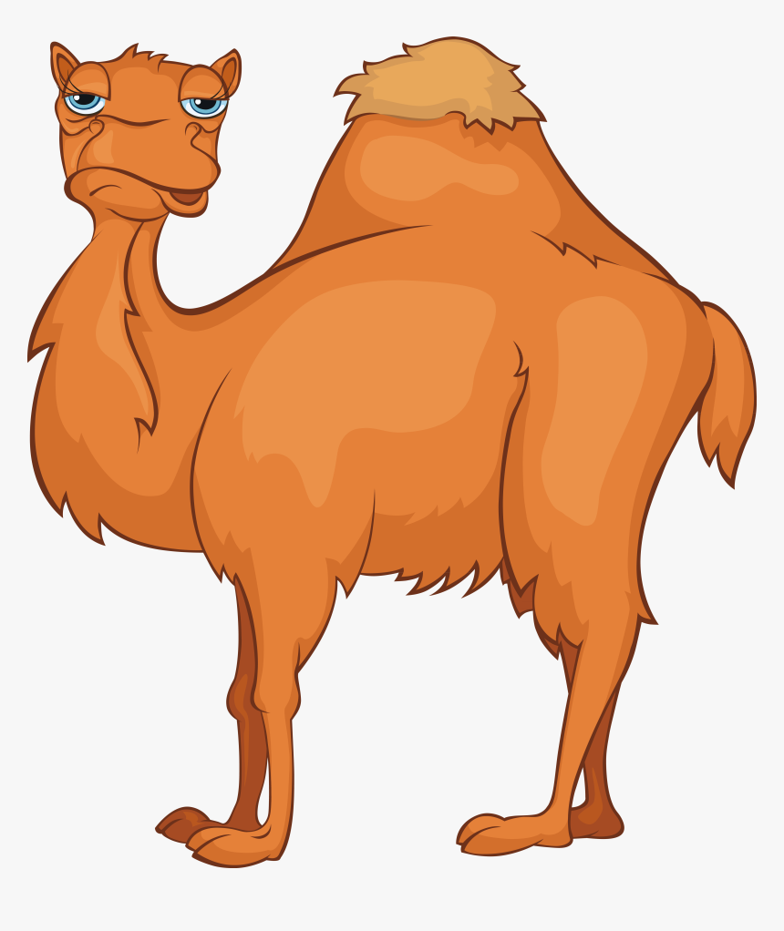
ఋ
ౠ
ఎ
ఋషి
ౠక
ఎలుక
ఏ
ఐ
ఒ
ఏనుగు
ఐదు
ఒంటె

Slide 3




ఓ
ఔ
అం
ఓడ
ఔషదం
అంబు
అః
అంతఃపురం

Slide 4

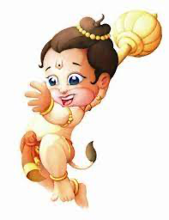




క
ఖ
గ
కలశం
ఖగం
గద
ఘ
చ
ఛ
ఘటం
చదరంగం
ఛత్రం

Slide 5
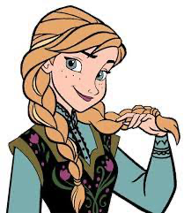





జ
ఝ
ట
జడ
ఝషం
టంకము
ఠ
డ
ఢ
ఠవఠవ
డమరు
ఢంక

Slide 6

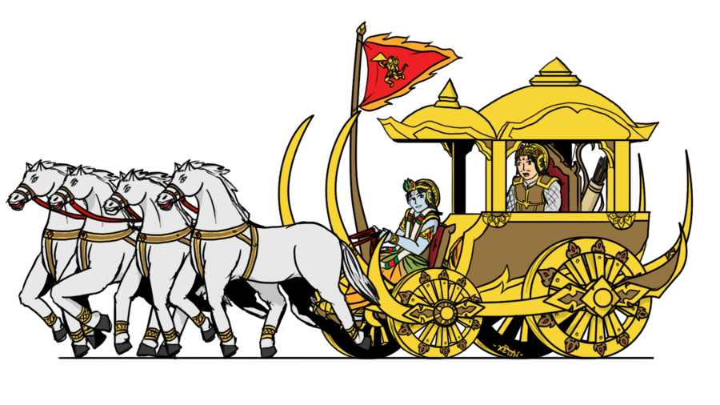



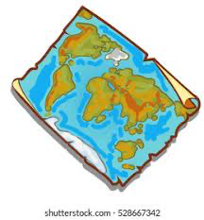
ణ
త
థ
కణత
తల
రథం
ద
ధ
న
దళం
ధనం
నక్ష

Slide 7




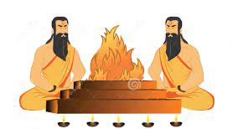

ప
ఫ
బ
పడవ
ఫలం
బకం
భ
మ
య
భగవతి
మకరం
యజ్ఞం

Slide 8

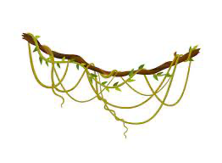




ర
ల
వ
రవి
లత
వల
శ
ష
స
శంఖం
షష్టి
సదనం

Slide 9




హ
ళ
క్ష
హంస
తాళం
క్షణం
ఱ
ఱంపం

Slide 10
0
1
2
౦
౧
౨
సున్నా
ఒకటి
రెండు
3
4
5
౩
౪
౫
మూడు
నాలుగు
ఐదు

Slide 11
6
7
8
౬
౭
౮
ఆరు
ఏడు
ఎనిమిది
9
10
౯
౧౦
తొమ్మిది
పది

Slide 12
